Slide 1


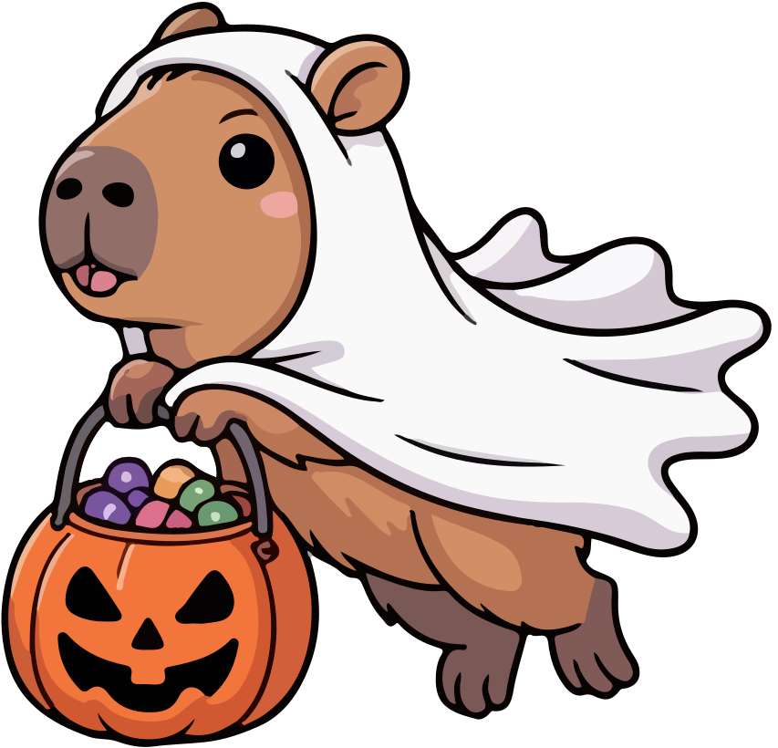

kirjoitustehtävä
Minä supereläimenä

Slide 2


Miten emilia muuttuu supermarsuksi?
Marsu Halonen puree Emiliaa. Pureman jälkeen Emilia muuttuu Supermarsuksi aina, kun hän juo tietystä marsun juomapullosta.

Slide 3
miltä emilia näyttää?
Supermarsuna hän näyttää marsulta, mutta hänellä on yllään supersankarin asu: ihonmyötäinen (tai karvanmyötäinen)
puku, viitta ja suojalasit.

Slide 4
mitä supervoimia emilialla on?
Hän osaa lentää, on tavallista voimakkaampi ja pystyy puhumaan eläimille.

Slide 5
kuka on emilian “opettaja”?
Supermarsu saa neuvoja Jättiläismarsulta.

Slide 6
mitä rajoituksia supermarsulla on?
Supermarsu saa käyttää voimiaan vain hyvän tekemiseen.

Slide 7



mikä on sinun
SUPER-ELÄIMESI?
Kirjoita tarina!

Slide 8
apukysymyksiä
Mikä eläin sinusta tulee, kun muutut supereläimeksi?
Miten muodonmuutos tapahtuu? Tarvitaanko siihen jokin esine, taika tai erityinen tilanne?
Miltä näytät supereläimenä? Millainen asu, värit tai varusteet sinulla on?
Millaisia supervoimia sinulla on? Mihin asioihin ne erityisesti sopivat?
Onko supervoimillasi rajoituksia tai sääntöjä, joita sinun täytyy noudattaa?
Kerro yhdestä tapahtumasta tai ongelmasta, jonka ratkaiset supereläimenä. Miten toimit ja miten tarina päättyy?
Piirrä kuva itsestäsi toiminnassa.

